Slide 1
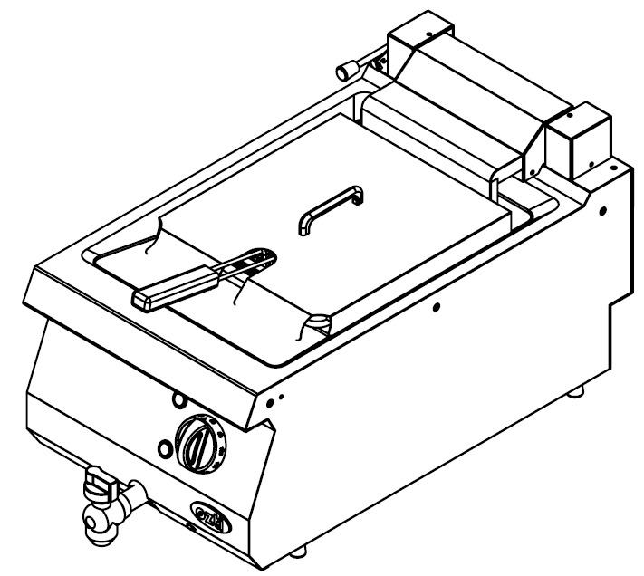
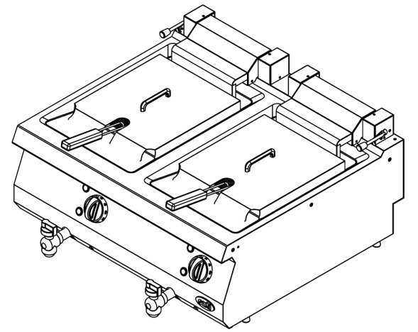
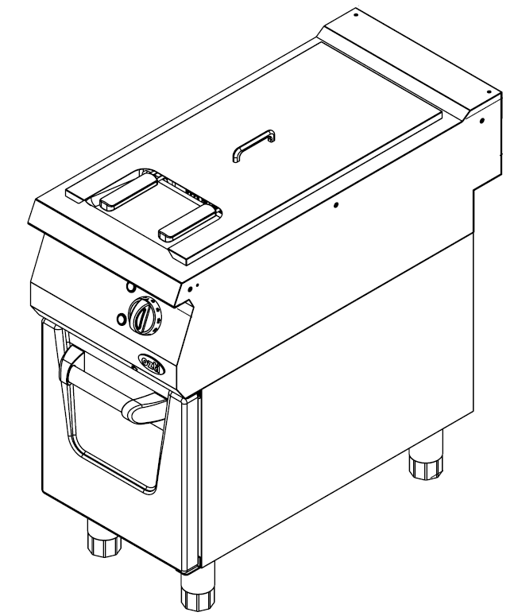
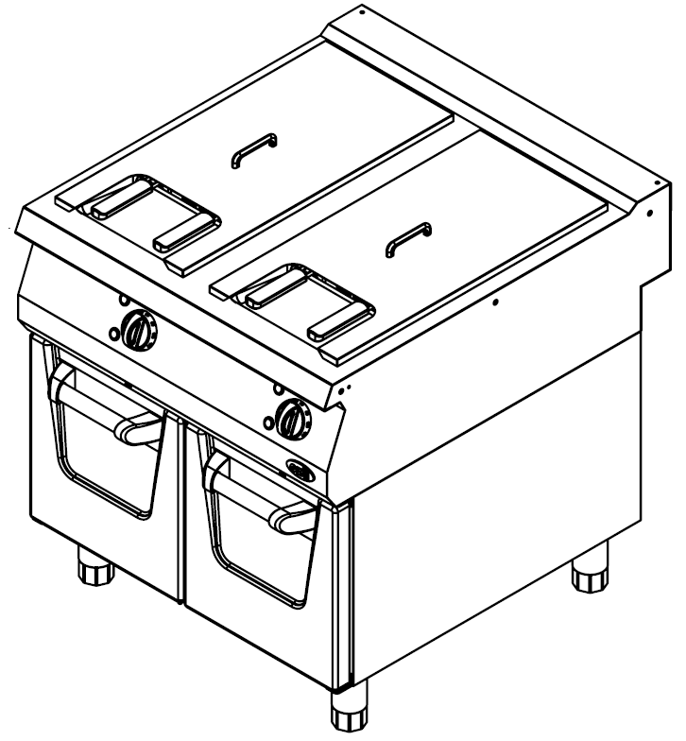





ozti
ФРИТЮРНИЦА (ЭЛЕКТРИЧЕСКАЯ)
РУКОВОДСТВО ПОЛЬЗОВАТЕЛЯ
ГОД ВЫПУСКА:
СЕРИЙНЫЙ НОМЕР:
ПРОИЗВОДИТЕЛЬ : ÖZTİRYAKİLER MADENİ EŞYA SAN. ve TİC.A.Ş.
МЕСТО ПРОИЗВОДСТВА: Cumhuriyet Mah. Eski Hadımköy Yolu №:29/A Бююкчекмедже Стамбул/ТУРЦИЯ
Тел.: 0090 212 886 78 00 (8 Hat-Lines) Факс: 0090 212 886 66 29
Сайт в интернете: www.oztiryakiler.com e-mail: export@oztiryakiler.com.tr
Дата публикации : 01.01.2013
ВЕРСИЯ :V13.01
Стр.1 из 17

Slide 2

СОДЕРЖАНИЕ
№ СТРАНИЦЫ | Наименование глав
1 | ТИТУЛЬНЫЙ ЛИСТ
2 | СОДЕРЖАНИЕ
3 | ВВЕДЕНИЕ
4 | ТЕХНИЧЕСКИЕ ХАРАКТЕРИСТИКИ
5-6 | ПРИНЦИПИАЛЬНАЯ ЭЛЕКТРОСХЕМА
7-8 | ОСНОВНЫЕ РАЗМЕРЫ
9 | ПРЕДУПРЕЖДАЮЩИЕ ЗНАКИ
10 | ИНФОРМАЦИЯ ПО ТЕХНИКЕ БЕЗОПАСНОСТИ
11 | ТРАНСПОРТИРОВКА И ПЕРЕМЕЩЕНИЕ
12 | УСТАНОВКА ЭЛЕКТРОПРИБОРА
13 | ПАНЕЛИ УПРАВЛЕНИЯ
14-15 | ЭКСПЛУАТАЦИЯ ЭЛЕКТРОПРИБОРА
16 | ОЧИСТКА И ТЕХНИЧЕСКОЕ ОБСЛУЖИВАНИЕ
17 | УСЛОВИЯ ГАРАНТИИ
ВНИМАНИЕ
Данный электроприбор должен использоваться только в местах,
которые отвечают соответствующим нормам, стандартам и
требованиям к технике безопасности
2/17

Slide 3
ВВЕДЕНИЕ
Дорогие друзья!
Благодарим вас за покупку нашей техники и доверие к нашей компании. Наше оборудование используется на профессиональных кухнях в 100 странах.
Мы изготавливаем нашу продукцию в соответствии с международными стандартами.
Важная информация: Рекомендуется прочитать и убедиться, что другие пользователи ознакомлены с данным руководством в целях достижения желаемого качества эксплуатации в соответствии с вашими ожиданиями и для долгосрочной работы оборудования. Необходимо принять к сведению указанные предупреждения перед началом эксплуатации...
☞ Рекомендуется изучить и убедиться, что обслуживающий персонал также ознакомлен с данным руководством пользователя перед установкой и началом использования данного оборудования. В случае эксплуатации устройства без предварительного изучения руководства пользователя, условия гарантии не распространяются на данное устройство.
☞ В руководстве содержится информация по установке, эксплуатации и техническому обслуживанию нашей продукции, приобретенной вами, поэтому оно подлежит тщательному изучению. Убедитесь, что подключение электропитания уже произведено квалифицированным персоналом в соответствии с местным действующим законодательством, прежде, чем наши специалисты приступят к установке оборудования
☞ В случае сомнений или отсутствия необходимой информации,
свяжитесь со службой по работе с клиентами по телефону.
☞ Имейте ввиду, что в случае задержки обслуживающего персонала на
вашем предприятии необходимо возместить соответствующие затраты и
стоимость задержки на почасовой основе.
☞ Надеемся, что вы будете удовлетворены работой нашей
продукции…
3/17

Slide 4
ТЕХНИЧЕСКИЕ ХАРАКТЕРИСТИКИ
Тип продукции | OFEI 4090 | OFEI 8090 | OFEI 4070 | OFEI 8070
Основные размеры (мм) | 400X900X850 | 800X900X850 | 400X700X280 | 800X700X280
Полная входная мощность (кВт) | 18 | 36 | 11 | 22
Напряжение питания(В) | 380-400 | 380-400 | 380-400 | 380-400
Рабочая частота (Гц) | 50-60 | 50-60 | 50-60 | 50-60
ТЕРМОРЕГУЛЯТОР (°C) | 60 - 190 | 60 - 190 | 60 - 190 | 60 - 190
Силовой кабель | 5 X 4 | 5 X 6 | 5 X2,5 | 5 X4
Мин.-макс. Температура горелки (ºC) | 160 - 195 | 160 - 195 | 160 - 195 | 160 - 195
Емкость (литры) | 22 | 44 | 12 | 24
Максимальный угол наклона | 5° | 5° | 5° | 5°
класс | 1 | 1 | 1 | 1
Класс защиты | IP 21 | IP 21 | IP 21 | IP 21
Вес нетто (кг) | 51 | 87 | 20 | 34
4/17

Slide 5
ПРИНЦИПИАЛЬНАЯ ЭЛЕКТРОСХЕМА
S : Выключатель электросети
LT : Ограничительное термореле Сигнальный индикатор
RT: Лампочка терморегулятора
R1,R2,R3 : Сопротивление
LS: Переключатель подъемного механизма
C : Замыкатель
OFE 4070-OFE 8070
5/17

Slide 6
ПРИНЦИПИАЛЬНАЯ ЭЛЕКТРОСХЕМА
S : Выключатель электросети
LT : Ограничительное термореле Сигнальный индикатор
RT: Лампочка терморегулятора
R1,R2,R3 : Сопротивление
C : Замыкатель
OFEI 4090-OFEI 8090
6/17

Slide 7
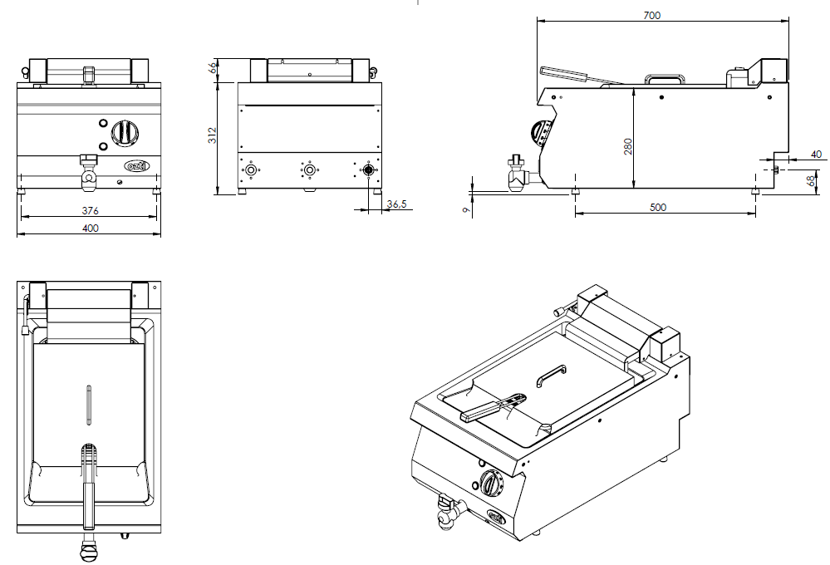
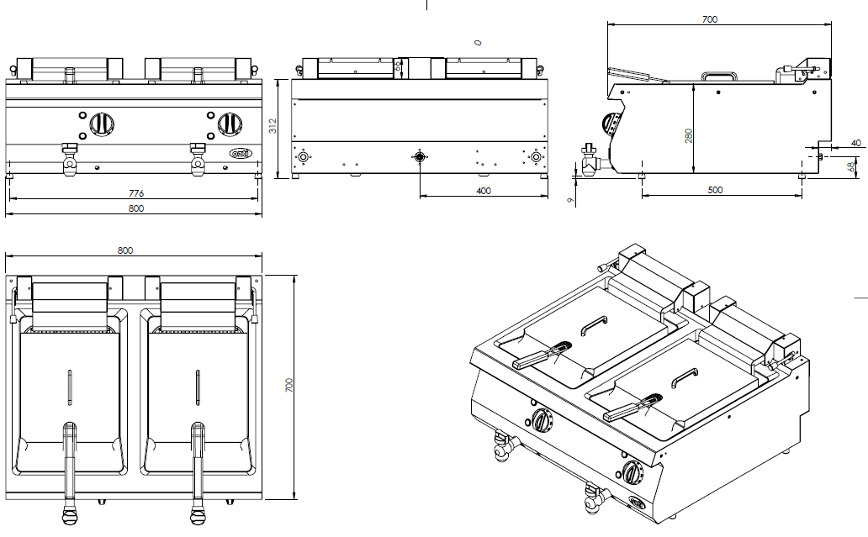
ОСНОВНЫЕ РАЗМЕРЫ
OFEI 4070
OFEI 8070
7/17

Slide 8
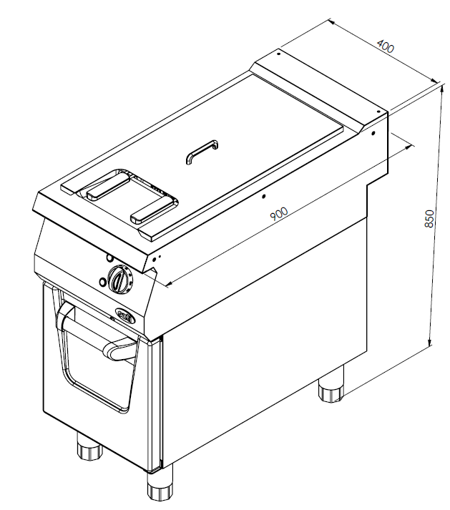
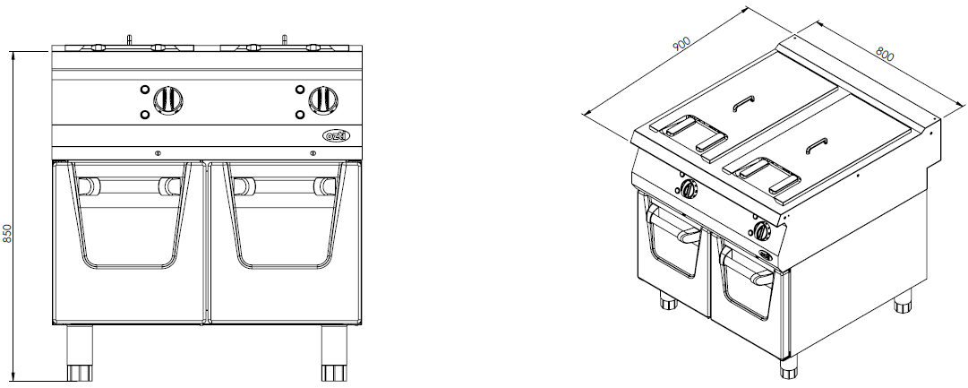
ОСНОВНЫЕ РАЗМЕРЫ
OFEI 4090
OFEI 8090
8/17

Slide 9




ПРЕДУПРЕЖДАЮЩИЕ ЗНАКИ
PE
ЗАЗЕМЛЕНИЕ ЭЛЕКТРОСЕТИ
ЗАЗЕМЛЕНИЕ
СЕТЬ
ПЕРЕГРЕВ
ПОДКЛЮЧЕНИЕ К СЕТИ
380-400 В 3 NPE / 50-60 ГЦ
ТРЕХФАЗНОЕ
С ЗАЗЕМЛЕНИЕМ
ЧАСТОТА: 50-60 ГЦ
9/17

Slide 10




ИНФОРМАЦИЯ ПО ТЕХНИКЕ БЕЗОПАСНОСТИ
☞ Устройство должно работать только под вытяжкой.
☞ Вблизи прибора не должны находиться никакие виды горючего твердого или жидкого (ткани, спирт и производные, нефтехимическая продукция, деревянные или пластиковые материалы, колоды, занавески и др.).
☞ Устройство можно эксплуатировать одновременно с другими нашими приборами.
☞ Электроприбор запрещено погружать в воду.
☞ Не промывайте устройство водой под давлением
☞ Данное оборудование должно быть установлено в соответствии с действующими нормативными документами и эксплуатироваться только в хорошо проветриваемых местах. Перед установкой и использованием прибора изучите инструкции.
☞ Данное оборудование предназначено для промышленного использования и должно эксплуатироваться только специально обученным персоналом
☞ Оборудование не должно эксплуатироваться третьими лицами, кроме специалистов производителя или обслуживающего персонала.
☞ Если во время использования на пол было пролито масло, его необходимо вытереть. Иначе пол будет скользким.
☞ В случае возгорания на месте эксплуатации оборудования необходимо действовать без паники, перекрыть газовые клапаны, отключить электропитание и воспользоваться огнетушителем. Запрещается использовать воду при тушении пожара.
10/17

Slide 11
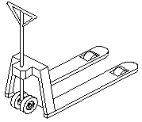
ТРАНСПОРТИРОВКА И ПЕРЕМЕЩЕНИЕ
СМЕНА РАСПОЛОЖЕНИЯ;
Оборудование устанавливается только
уполномоченным обслуживающим персоналом.
ЗАПРЕЩАЕТСЯ ПЕРЕМЕЩЕНИЕ В ИНЫЕ МЕСТА,
ЗАПРЕЩАЕТСЯ УДЛИНЕНИЕ ИЛИ ЗАМЕНА СИЛОВЫХ КАБЕЛЕЙ кем-либо, кроме уполномоченного
обслуживающего персонала.
☞ Устройство необходимо расположить на подставке с применением рабочей силы.
☞ Вилы погрузчика поместить под оборудование.
☞ Если место транспортировки расположено далеко, устройство необходимо перемещать медленно, а сам прибор должен быть закреплен на подставке, или поддерживаться во избежание толчков.
☞ При перемещении не ударяйте и не бросайте оборудование.
11/17

Slide 12
УСТАНОВКА ЭЛЕКТРОПРИБОРА
Если данный электроприбор будет располагаться рядом со стеной,
перегородкой, кухонной мебелью, декорирующим покрытием и т.д., расстояние между ними должно составлять минимум 20 см, а в случае, если они покрыты огнестойкими изоляционными материалами, расстояние должно составлять минимум 5 см. Настоятельно рекомендуется соблюдать инструкции по пожарной безопасности.
  Установка электроприбора должна производиться только
  уполномоченным обслуживающим персоналом.
  ☞ Рабочий стенд, на котором размещается устройство (для моделей в стендовом исполнении) , должен быть регулируемым, а модели в ином исполнении должны быть устойчиво расположены и отцентрированы.
  ☞ Подключение электропитания должно быть проверено квалифицированным электриком и быть оборудовано предохранителем на максимальной высоте 170 см.
  ☞ Электропитание должно быть подключено с использованием предохранителя утечки тока 30 миллиампер, защищающего от опасности утечки тока.
  ☞ Электроустановка оборудования должна быть заземлена с помощью подключения к шине заземления на ближайшей панели.
12/17

Slide 13
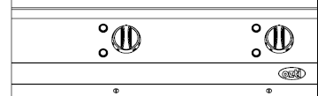
ПАНЕЛИ УПРАВЛЕНИЯ
A
B
D
C
  A : Лампочка терморегулятора
  B: Индикатор ограничительного термореле
  C : кнопка перезапуска ограничительного термореле
  D : выключатель сети + терморегулятор
13/17

Slide 14
ЭКСПЛУАТАЦИЯ ЭЛЕКТРОПРИБОРА
1. Фритюрницы используются на кухнях туристических объектов, ресторанов, станций быстрого питания, столовых, больниц и т.д. для жарки картофеля, баклажанов, цуккини, курицы и рыбы.
2. Перед первым использованием устройства, начиная с емкостей для масла, внешнюю поверхность необходимо внешнюю поверхность необходимо протереть ветошью, смоченной теплой водой с мылом.
ПРИМЕЧАНИЕ: Прибор запрещено использовать не по назначению. Устройство должно
эксплуатироваться только квалифицированным персоналом со знанием техники
безопасности и технических характеристик, а также после изучения данного руководства.
  ВНИМАНИЕ!
  ЗАПРЕЩЕНО ПОЛЬЗОВАТЬСЯ УСТРОЙСТВОМ БЕЗ ЗАЗЕМЛЕНИЯ.
  внимание:
  * Уровень масла не должен быть ниже минимальной отметки.
  Масло ниже минимального уровня может вызвать риск воспламенения.
  * Уровень масла не должен превышать максимальной отметки.
  Если уровень масла выше максимального, оно может вылиться через край.
Залейте масло до максимального уровня, который определяется отдельно для каждой модели (Таблица на стр.4). Установите температуру при помощи терморегулятора на значении 180 °C (загорится зеленый индикатор).
Фритюрница буде готова к работе после того, как погаснет зеленая лампочка. Можно начать процесс жарки.
Продукты, которые нужно обжарить, погружаются в корзине во фритюрницуare. Время обжарки зависит от характеристики приготавливаемой пищи. По завершению обжарки корзину необходимо достать и оставить примерно на одну минуту, чтобы стекло масло. После этого готовый обжаренный продукт готов к подаче.
В случае непрерывной работы, масло необходимо заменять или доливать в целях соблюдения ПРАВИЛ ПРОИЗВОДСТВА ПИЩЕВЫХ ПРОДУКТОВ. Замена или долив масла зависит от типа приготавливаемых продуктов. Как правило, постоянно используемое масло начинает менять цвет.
Терморегулятор можно установить в режим ожидания (80-100 °C), и масло будет сохраняться при данной температуре между партиями, чтобы масло оставалось горячим, легче нагревалось до 180°C, а также для экономии энергии. Фритюрницу нельзя отключать от сети. Если во время ожидания, когда продукты не готовятся, оставить терморегулятор на значении180 °C, это может привести к ненужным затратам энергии и сгоранию масла, что также сокращает срок безвредного потребления. Поверните терморегулятор в положение “0” и отключайте по окончанию ежедневного использования.
В время непрерывного процесса приготовления масло для замены должно быть холодным. Иначе жиры, содержащиеся в нем, могут причинить вред потребителю. Масло необходимо перелить в другой контейнер, а емкости нужно вымыть и подготовить к следующему использованию..
  ЗАПРЕЩЕНО ПОЛЬЗОВАТЬСЯ УСТРОЙСТВОМ БЕЗ МАСЛА.
14/17

Slide 15

ЭКСПЛУАТАЦИЯ ЭЛЕКТРОПРИБОРА
ВНИМАНИЕ! : Установка и эксплуатация оборудования должны производиться в соответствии с руководством пользователя. В случае возникновения любых неисправностей свяжитесь с ближайшим авторизированным дилером.
В СЛУЧАЕ НЕПОЛАДОК ОБОРУДОВАНИЯ, УСТРАНЯТЬ ИХ РАЗРЕШАЕТСЯ ТОЛЬКО АВТОРИЗИРОВАННОМУ ОБСЛУЖИВАЮЩЕМУ ДИЛЕРУ ……………………. ЕСЛИ РЕМОНТ ОБОРУДОВАНИЯ ОСУЩЕСТВЛЯЛСЯ НЕ АВТОРИЗИРОВАННЫМ ОБСЛУЖИВАЮЩИМ ДИЛЕРОМ, ГАРАНТИЯ СТАНОВИТСЯ НЕДЕЙСТВИТЕЛЬНОЙ.
ЗАПРЕЩАЕТСЯ РЕМОНТ И ОБСЛУЖИВАНИЕ ЭЛЕКТРОПРИБОРА ТРЕТЬИМИ ЛИЦАМИ. В ПРОТИВНОМ СЛУЧАЕ КОМПАНИЯ-ИЗГОТОВИТЕЛЬ НЕ НЕСЕТ НИКАКИЙ ОТВЕТСТВЕННОСТИ ЗА ВОЗМОЖНЫЕ ПОСЛЕДСТВИЯ. ВО ВРЕМЯ ТЕХНИЧЕСКОГО ОБСЛУЖИВАНИЯ НАШИМ АВТОРИЗИРОВАННЫМ ОБСЛУЖИВАЮЩИМ ДИЛЕРОМ ЗАПРЕЩЕНО ИСПОЛЬЗОВАНИЕ НЕОРИГИНАЛЬНЫХ ЗАПАСНЫХ ЧАСТЕЙ. ПРИ УСТАНОВКЕ КАКИХ-ЛИБО НЕОРИГИНАЛЬНЫХ ЗАПАСНЫХ ДЕТАЛЕЙ НА УСТРОЙСТВО ГАРАНТИЯ СТАНОВИТСЯ НЕДЕЙСТВИТЕЛЬНОЙ.
15/17

Slide 16
ОЧИСТКА И ТЕХНИЧЕСКОЕ ОБСЛУЖИВАНИЕ
1. Очистка :
Отключите устройство от сети. Масло для обжарки слейте через кран. Полностью очистите емкости для масла, нагревательный элемент и внешнюю поверхность фритюрницы губкой с жидким моющим средством, а затем протрите насухо. Также вымойте крышку горячей водой и жидким моющим средством.
Запрещено использовать ХИМИЧЕСКИЕ МОЮЩИЕ СРЕДСТВА, такие как соляная кислота или абразивные моющие средства.
Емкости для масла, нагревательный элемент и внешнюю поверхность необходимо очищать во время каждой замены масла.
Во время простоя не оставляйте воду внутри устройства.
2. ТЕХНИЧЕСКОЕ ОБСЛУЖИВАНИЕ :
Технические специалисты должны проводить периодическое техническое обслуживание. Рекомендуется проводить техническое обслуживание оборудования каждые 6 месяцев, в зависимости от частоты использования. Периодическое техническое обслуживание должно производиться уполномоченным обслуживающим персоналом нашей компании, даже до истечения гарантийного периода.
СРОК ЭКСПЛУАТАЦИИ
срок службы электрооборудования составляет 10 лет при соблюдении рекомендуемых условий эксплуатации.
16/17

Slide 17
УСЛОВИЯ ГАРАНТИИ
  1- Документы, в которых не указана дата продажи, изготовитель или уполномоченная компания – продавец, являются недействительными. В целях получения гарантии, необходимо предоставить гарантийный талон.
  2- Если оборудование установлено и эксплуатируется в соответствии с инструкциями по установке, техническому обслуживанию и руководством пользователя, гарантия распространяется на неисправности, вызванные дефектами материалов и ошибками при изготовлении.
  3- В случае неисправностей в пределах условий гарантии, то, как и где они будут устранены, а также способ и место технического обслуживания определяются: ................
  4- Гарантия действительна только при полном соблюдении условий гарантии и инструкций по установке, техническому обслуживанию, а также руководства пользователя. Гарантия распространяется только на электроприбор на гарантии, гарантийные обязательства не распространяются на иные предметы.
  5- Гарантия не действительна, в случае, если информация о виде, типе электрооборудования, серийные номера, напечатанные на гарантийном талоне, уничтожены, стерты или изменены.
  6- Гарантия распространяется только на техническое обслуживание, устранение неисправностей, причиной которых стал дефект материала или ошибки при изготовлении в течение гарантийного периода. Неисправности и детали, на которые распространяется гарантия, устраняются и заменяются бесплатно. Замена деталей осуществляется ................
  7- Неполадки, возникающие в электрооборудовании, должны устраняться уполномоченным обслуживающим персоналом................ Гарантия становится недействительной, если обслуживание прибора осуществлялось третьими лицами.
  8- Установка должна производиться только уполномоченным обслуживающим персоналом, а также необходимо уведомлять сервисную службу о смене расположения прибора.
  9- Если во время эксплуатации обнаруживаются какие-либо неисправности, необходимо связаться с авторизированным обслуживающим дилером.
  10- Гарантия не распространяется на неисправности, повреждения, возникшие при погрузке, разгрузке и транспортировке, которые не входили в обязанности ................, а также на неисправности и повреждения, возникшие по причине внешних факторов
17/17

